Slide 1
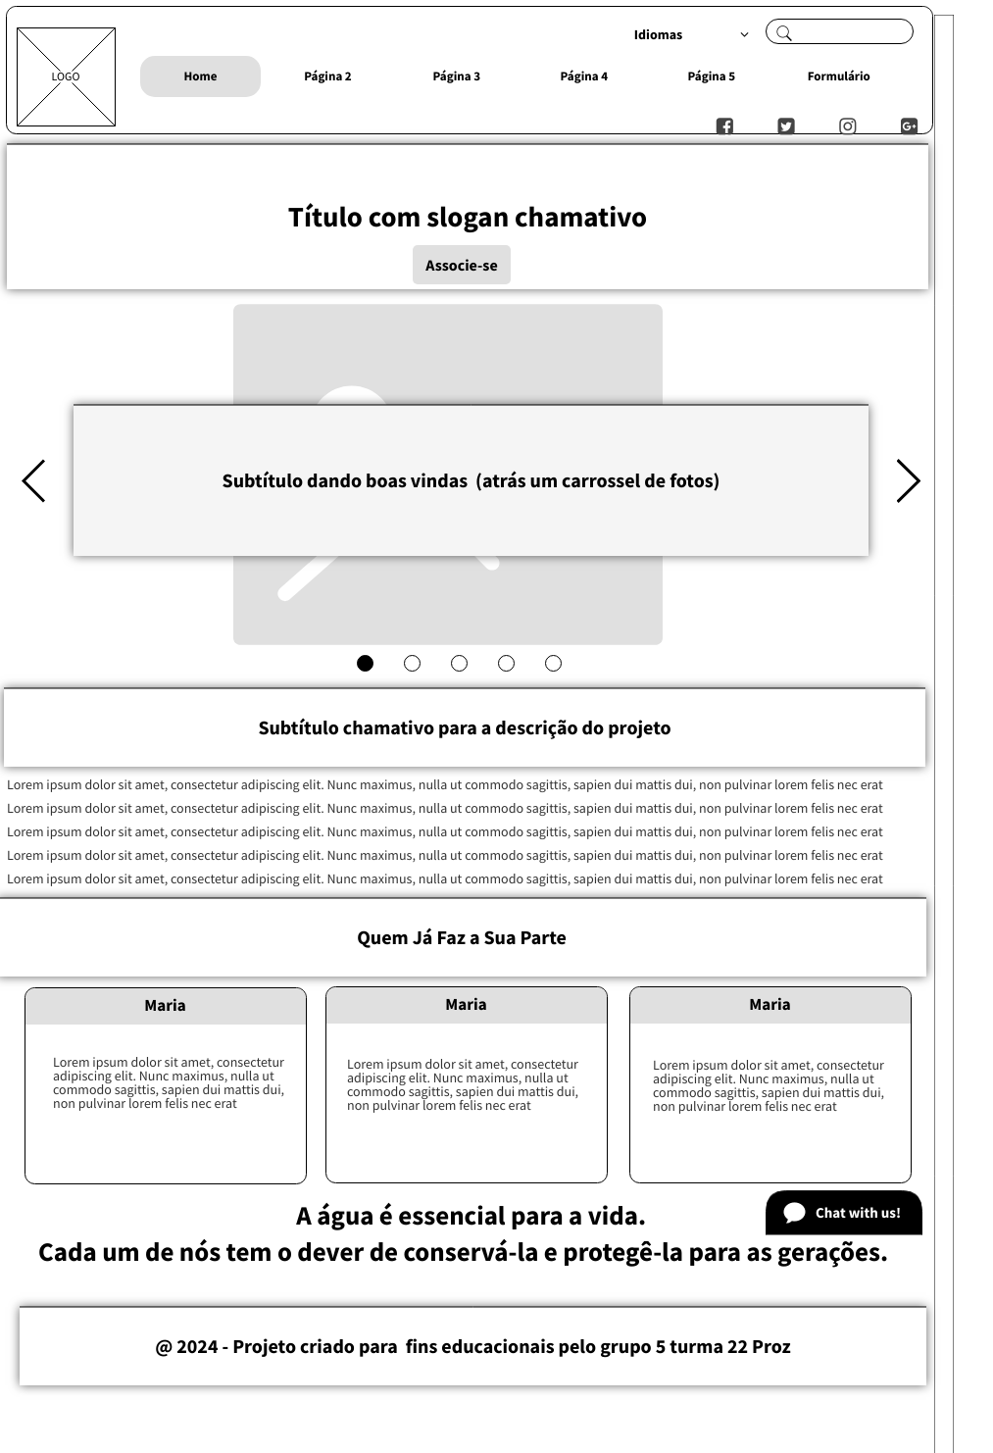
1
Navbar: Logomarca, 5 páginas clicáveis, formulário, botão de pesquisa, botão para troca de idiomas (Espanhol, Inglês e Português). Barra de redes sociais.
A Navbar será fixa. (1)
2
Título usando o slogan de foram que seja chamativo. Junto ao título colocamos um botão caso a pessoa queira se associar ao projeto.
(2)
3
Carrossel de imagens (nascentes, cachoeiras, pescadores, rios, pessoas ribeirinhas)
A frente das fotos pensei em colocar um elemento com transparência e colocar frases que incentivem as pessoas a preservar água), porém esse elemento é opcional. (3)
4
Texto descrevendo o projeto. (4)
Depoimentos de quem faz parte do projeto. Os container poderão ser fixos ou no formato de carrossel. (5)
5
Uma frase chamativa para fechar a página de início + Footer (6)
7
Botão flutuante de fale conosco (7)
6
HOME

Slide 2
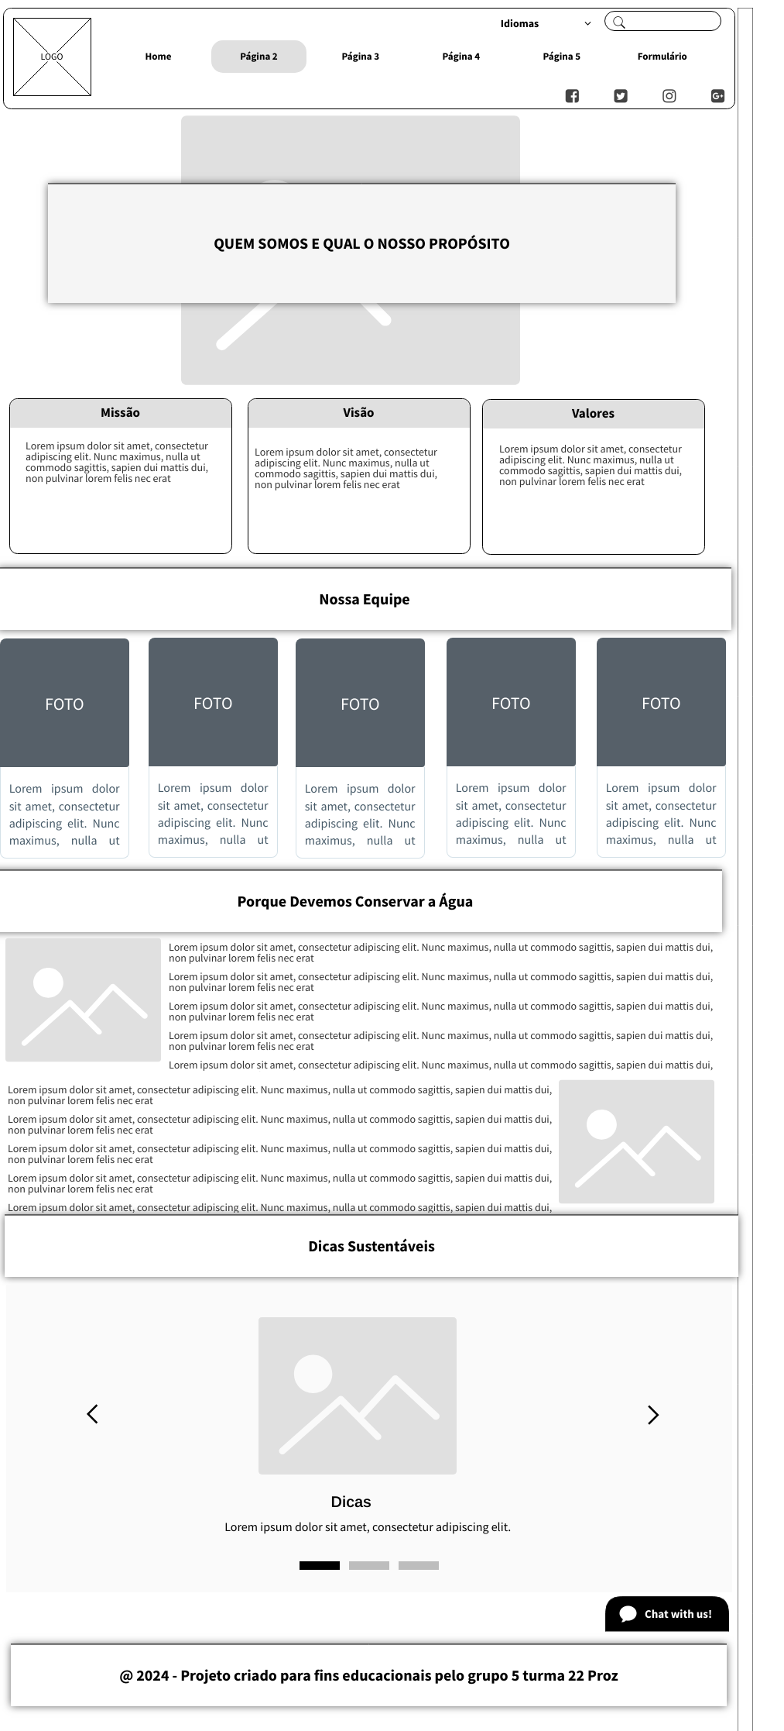
Uma foto ou vídeo mostrando o cuidado com a água.
(1)
1
Texto com Missão, Visão e Valores do projeto (2)
2
Foto e texto sobre a equipe, no caso nós 5. (3)
Texto com fotos falando da importância da conservação da água, linkado com os objetivos do projeto. (4)
3
Dicas sustentáveis para economia de água, formato slider com fotos e textos, também linkados aos temas do projeto. (5)
4
5
PÁGINA 2

Slide 3
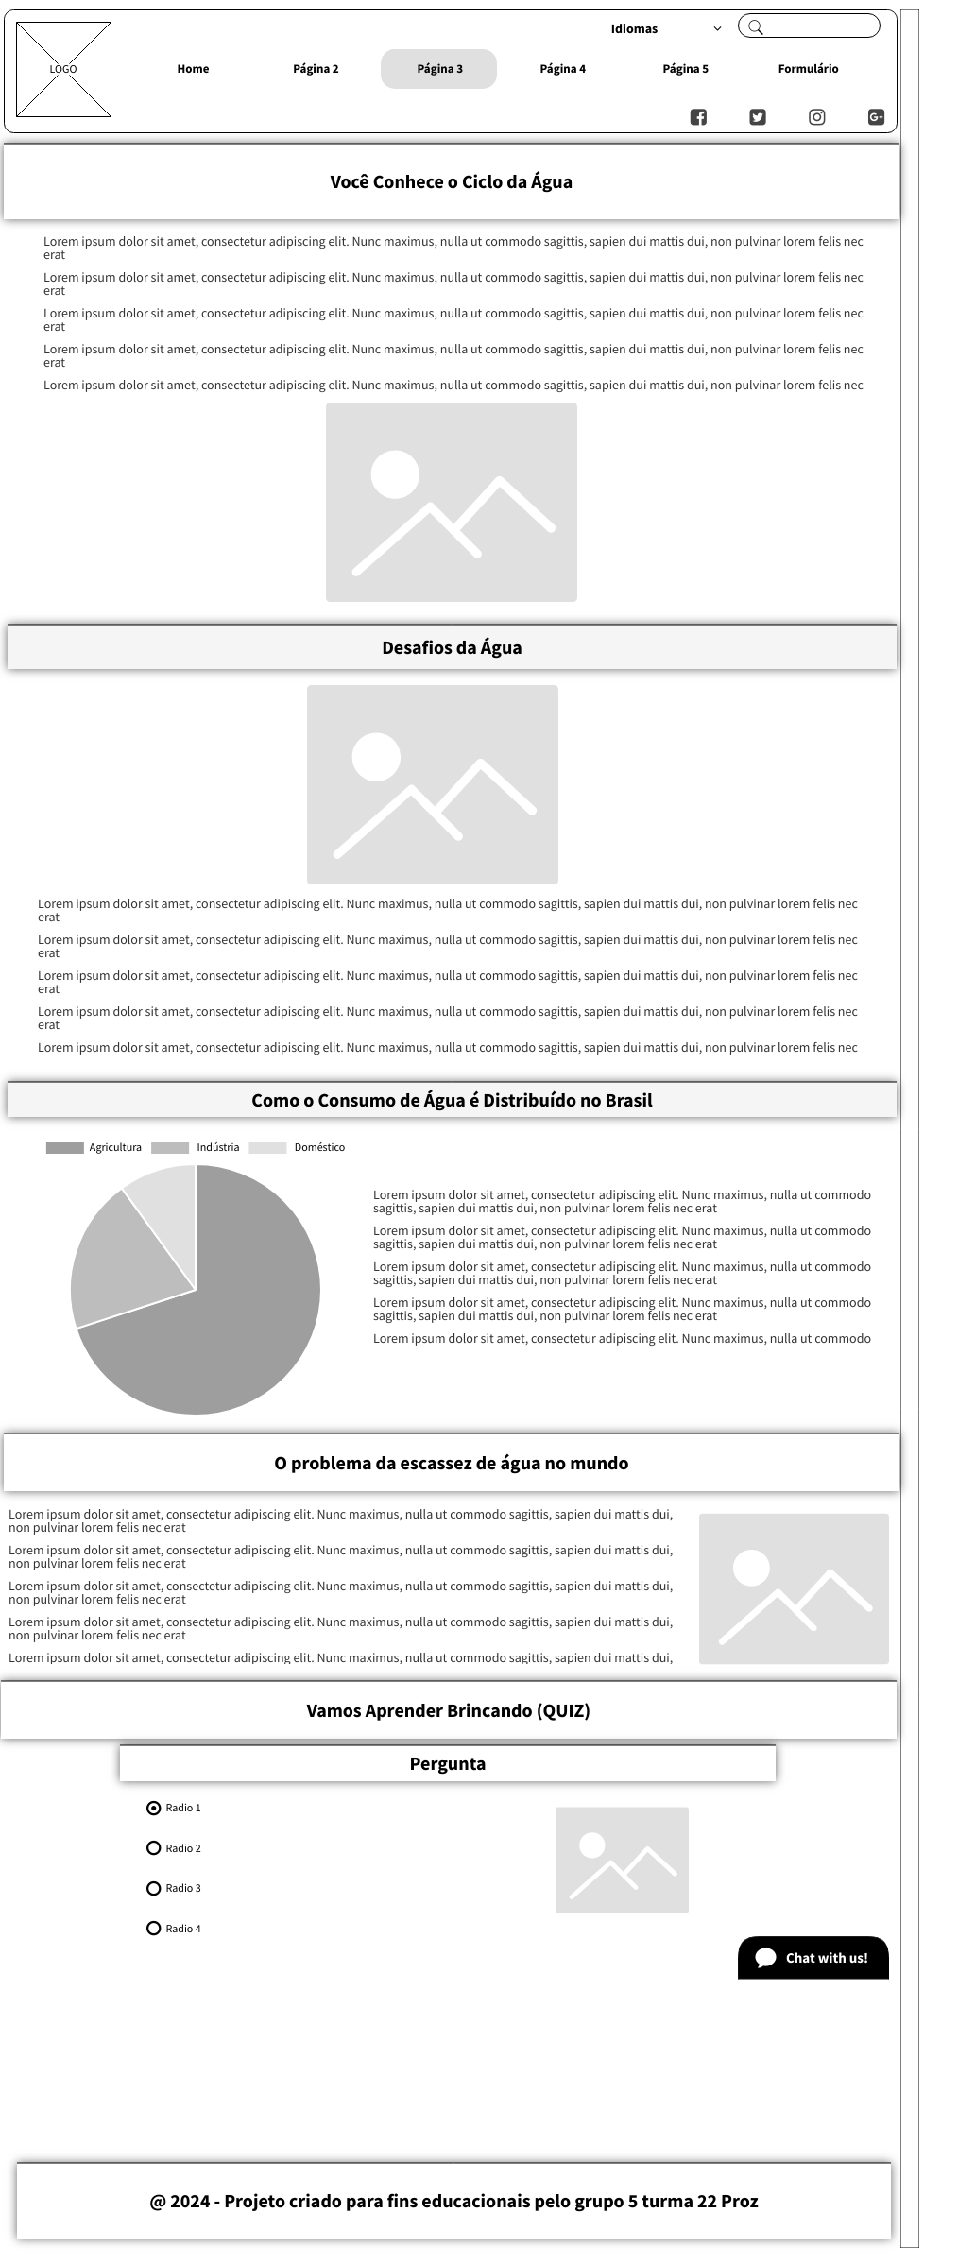
Texto com foto explicando o ciclo da água.
(1)
1
Desafios que as pessoas ao longo do país enfrentam para conseguir água e como eles poderiam ser sanados. (2)
O consumo de água no Brasil hoje corresponde a 70% agricultura, 20% indústria e 10% domestico, como é possivel resolver essa disparidade. (3)
2
O problema da escassez de água pelo mundo, podemos usar estatísticas dos 5 continentes e comparar com o Brasil. (4)
Um Quiz divertido com perguntas e repostas para o usuário do site testar seus conhecimentos. (5)
3
4
5
PÁGINA 3

Slide 4
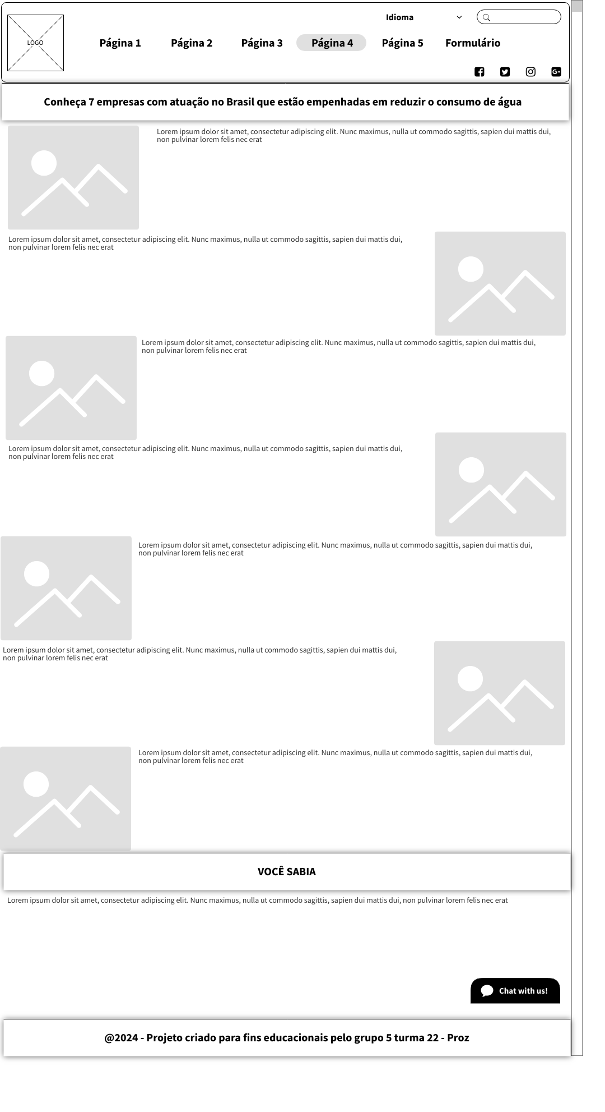
Aqui gostaria de usar a matéria da revista Forbes https://forbes.com.br/forbesesg/2021/03/conheca-7-empresas-com-atuacao-no-brasil-que-estao-empenhadas-em-reduzir-o-consumo-de-agua (1)
Colocar curiosidades (2)
1
2
PÁGINA 4

Slide 5
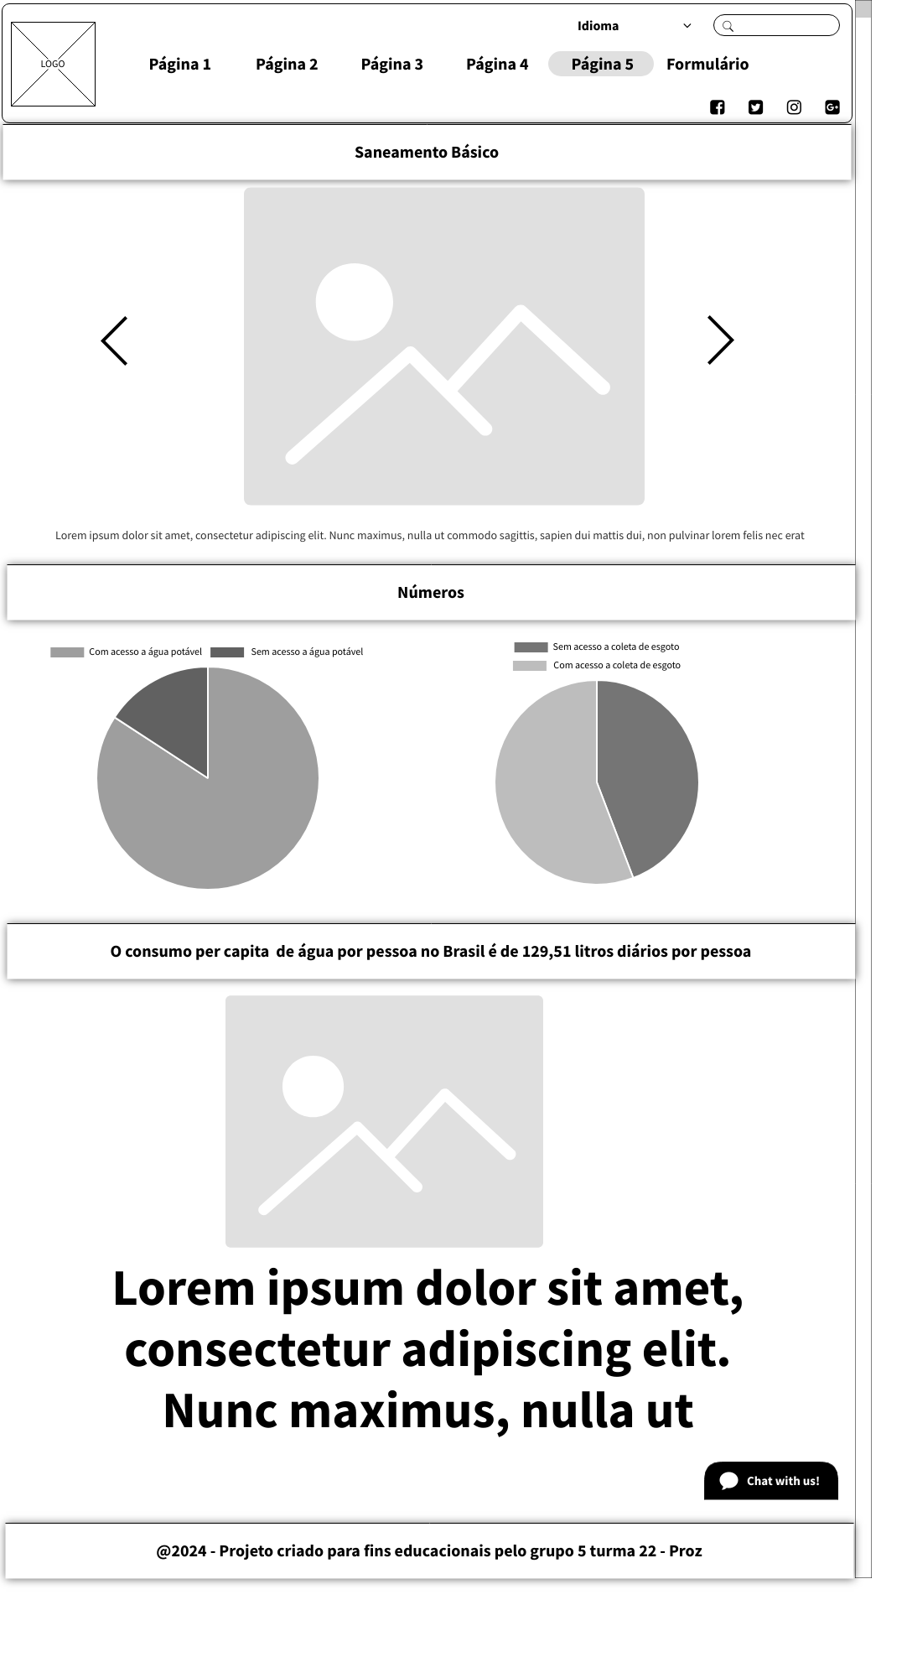
Carrossel de fotos mostrando saneamento básico e a falta dele, abaixo de cada foto um pequeno texto explicando seu contexto. (1)
1
Gráficos comparativos entre a população que tem acesso a água potável 84,20% sem acesso ao saneamento 44,20%. (2)
2
Foto e frase para encerramento do site. (3)
3
PÁGINA 5

Slide 6
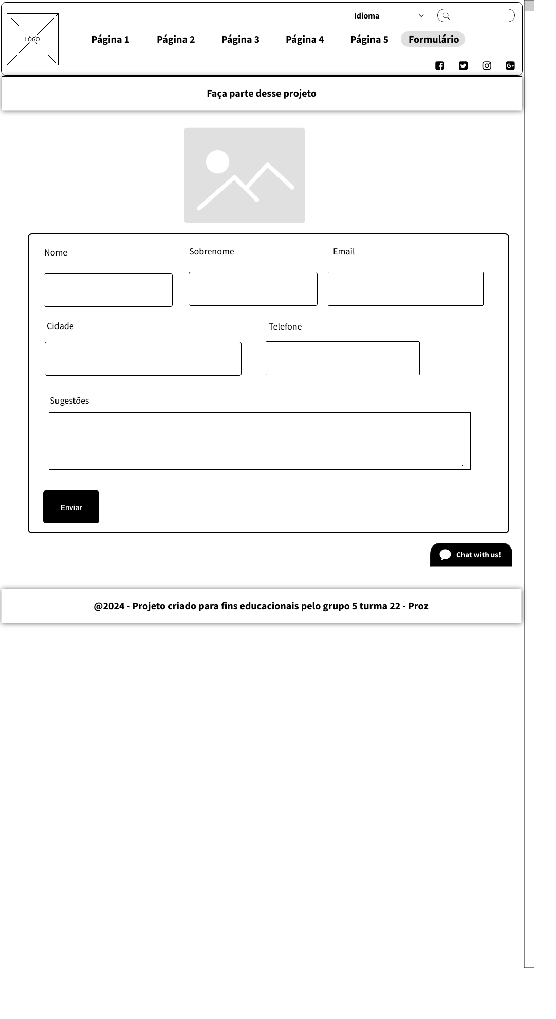
Foto . (1)
1
Formulário com dados e possibilidade do usuário enviar mensagens, dúvidas etc. (2)
2
Formulário

